Slide 1


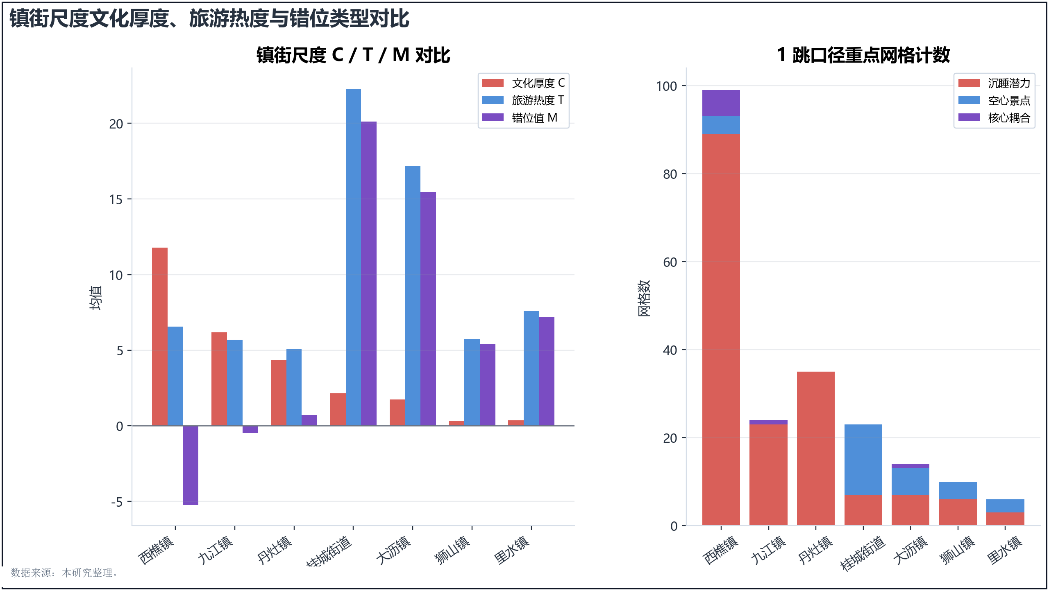
03 | 结果诊断与空间格局
镇街对比：热度与文化分离
核心判断：镇街统计进一步证明热度和文化厚度分离，不是单幅地图造成的视觉误差。
讲述时强调：桂城、里水承载旅游热度，西樵、九江、丹灶保留更多文化锚点。
4,174
桂城 POI
2,625
里水 POI
259
九江 POI
1.92%
九江 POI 占比
西樵、九江、丹灶文化载体更厚，说明补旅游条件和补文化内容是两类任务。
第 6.3 节、图 6.3、表 5.1.2
孟帅 · 本科毕业设计答辩
12

